Slide 1
ЛИТЕРАТУРНЫЕ ПРЕМИИ
ЛАУРЕАТЫ 2023 ГОДА
в области детской литературы
электронный путеводитель
г. Красноярск, 2024, 26 февраля

Slide 2
ДЕТСКАЯ ЛИТЕРАТУРА
ЛИТЕРАТУРНЫЕ ПРЕМИИ
КНИГИ-ЛАУРЕАТЫ
ПИСАТЕЛИ-
ЛАУРЕАТЫ
СПИСКИ
ЛУЧШИХ КНИГ

Slide 3
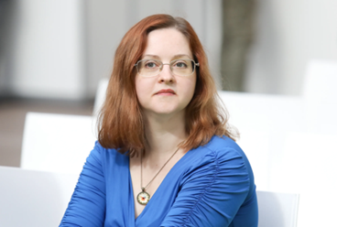
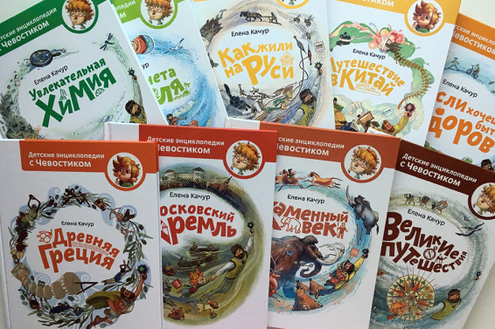
Национальный конкурс «Книга года – 2023»
http://www.fapmc.ru/rospechat/newsandevents/newsagency/2017/08/item16.html
Всего на конкурс поступило более 900 книг от 108 издательств из 23 населённых пунктов России. Из 46 изданий, вошедших в шорт-лист, жюри выбрало 14 победителей.
Лауреатами в номинациях стали
Номинация «Детям XXI века»
Дёгтева Валентина «Сбежали шахматы!»
Специальным дипломом в этой номинации «За популяризацию научных знаний среди подрастающего поколения» и за серию книг детской энциклопедии «Чевостик» было отмечено издательство «Манн, Иванов и Фербер».
Дёгтева Валентина «Сбежали шахматы!»
Папа вечно сидит за своими шахматами, а на Асю – ноль внимания. Как-то раз не выдержала Ася да как топнет ножкой! Вмиг посыпались фигурки с шахматной доски: кто под лампу закатился, кто плюхнулся в кружку с чаем… Стыдно стало Асе, собрала она все фигурки, вот только две так и не нашла – белого Пешкина и черного Лошадкина. Теперь двух потеряшек ждут удивительные приключения: бегство от кошки, плавание верхом на резиновой уточке и даже сражение с грозным королем Кактусом…
Серия книг детской энциклопедии «Чевостик»

Slide 4
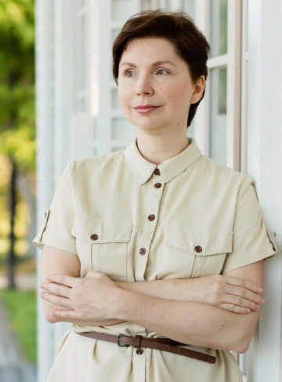
Национальный конкурс «Книга года – 2023»
Номинация «Поколение Некст»
Немеш Ева «Белый голубь, чёрный слон»
Все лауреаты Национального конкурса «Книга года» получили дипломы и бронзовые статуэтки «Идущий с книгой» скульптора Владимира Трулова. Гран-при конкурса – драгоценное яйцо в деревянном ларце из ювелирной мастерской знаменитого российского ювелира, заслуженного деятеля искусств РФ Андрея Ананова.
Папа дарит тринадцатилетней Лёле невзрачный судовой журнал. Пока девочка с сомнением вертит его в руках, папа рассказывает, что судовой журнал обязательно есть у каждого капитана, чтобы фиксировать всё важное в ходе рейса. «Себе-то ты капитан?» — спрашивает он дочь. С этого вопроса начинается дневник Лёли, который она будет вести сто дней.
Немеш Ева «Белый голубь, чёрный слон»

Slide 5
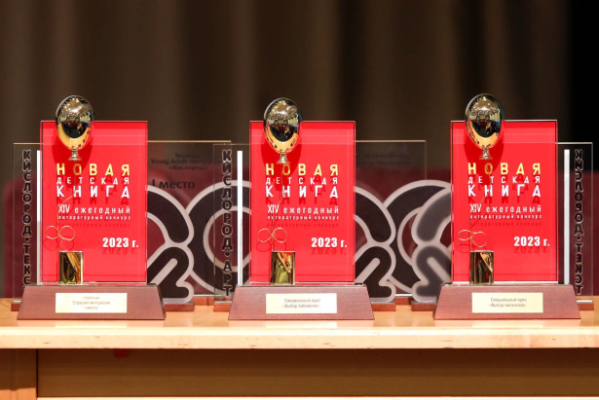
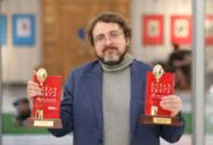
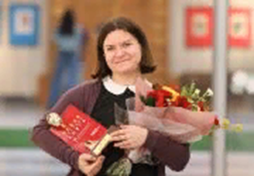
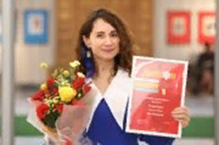
Всероссийский литературный конкурс
«Новая детская книга». 14 сезон
http://newbook-awards.ru/
На ежегодном конкурсе издательства «Росмэн» в 2023 году отбирали тексты, написанные в жанре детектива или мистической повести и адресованные детям от 7 до 12 лет. Потому и название основной номинации – «Страшно интересно». Рукопись автора, занявшего первое место, будет опубликована в издательстве. Некоторые участники также получили специальные призы в номинациях «Выбор читателей» и «Выбор библиотек». В этом сезоне лауреаты и обладатели специальных призов совпали.
Номинация «Страшно интересно»
I место: Дмитрий Сиротин «Встретимся во сне»
II место: Наталия и Василий Волковы «Детективные улитки и похититель открыток»
III место: Евгения Русинова «Тайны Безупреченска»
Специальные призы конкурса
Выбор читателей – Дмитрий Сиротин «Встретимся во сне»
Выбор библиотек – Наталия и Василий Волковы «Детективные улитки и похититель открыток»
Дмитрий Сиротин «Встретимся во сне»
Наталия и Василий Волковы
«Детективные улитки и похититель открыток»
Евгения Русинова «Тайны Безупреченска»

Slide 6
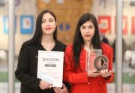
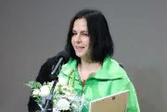
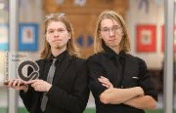
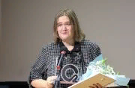
Всероссийский литературный конкурс
«Новая детская книга». Импринт «Кислород»
В 2023 году издательство «РОСМЭН» запустило импринт «Кислород», в котором будет издавать young adult литературу. Для поддержки авторов этого направления и открытия новых имен издательство учредило новый конкурс «Кислород». Задача конкурса – ускорить путь хорошей книги от писателя к читателю, запустить волну качественной молодежной литературы от русскоязычных авторов.
Писатели и художники, чьи работы отметит жюри конкурса, могут получить предложение заключить контракт с издательством «Росмэн» до окончания приема работ и формирования финального списка победителей.
Вероника и Ангелина Максимовы
Мери Ли
Номинация «Кислород. Текст»
I место: Вероника и Ангелина Максимовы «Канашибари. Пока не погаснет последний фонарь»
II место: Ирина Родионова «Мертвые воспоминания»
III место: Мери Ли «Мир Мэроу»
Номинация «Кислород. Арт»
I место: Степан Разорёнов
II место: Иван Сергеев
III место: Екатерина Карамаликова
Специальные призы конкурса
Выбор читателей – Ольга Валентеева «Тюремщик»
Выбор журнала «Мир фантастики» – Максим Смогов «Один плюс N»
Выбор LiveLib – Ольга Валентеева «Тюремщик»
Степан Разорёнов с братом Василием
Ольга Валентеева

Slide 7
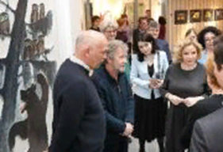
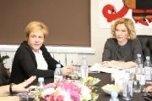
Национальная премия в области детской и подростковой литературы
https://detlitpremia.ru/
В марте 2022 года министр культуры Российской Федерации Ольга Борисовна Любимова провела рабочее совещание в ходе визита в Российскую государственную детскую библиотеку. Она поддержала предложение детского писателя, председателя Попечительского совета РГДБ Андрея Усачева и правнука К.И. Чуковского Дмитрия Чуковского об учреждении национальной премии в области детской литературы. О. Б. Любимова подчеркнула необходимость создания специальной номинации для художников-графиков и дизайнеров книги, поскольку «иллюстрация является неотъемлемой и крайне важной частью детской книги». Проект премии в области детской литературы был вынесен на общественное обсуждение.
1 августа 2023 года был опубликован приказ об учреждении Национальной премии в области детской и подростковой литературы. Учредителями премии стали Министерство цифрового развития, связи и массовых коммуникаций Российской Федерации и Министерство культуры Российской Федерации.
Дмитрий Чуковский,
Андрей Усачев, Ольга Любимова
Мария Веденяпина,
Ольга Любимова

Slide 8
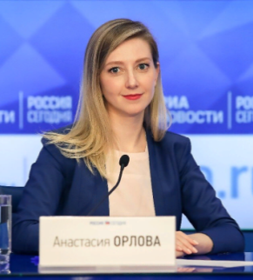
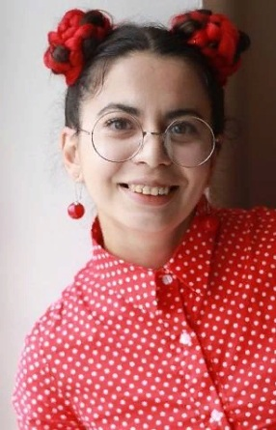
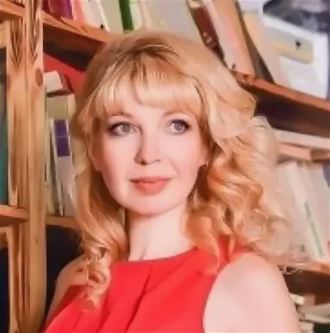
Национальная премия в области детской и подростковой литературы
Номинация «За вклад в развитие детской литературы»
Андрей Усачёв
Номинация «Лучшее прозаическое произведение для детей»
Анастасия Орлова за книгу «Грузовик, а где прицеп?»
Номинация «Лучшее прозаическое произведение для подростков»
Юлия Линде за книгу «Гула Камакри. Легенда о проклятом таборе»
Номинация «Лучшее поэтическое произведение для детей»
Марина Тараненко за книгу «Собачье такси»
Анастасия Орлова
«Грузовик, а где прицеп?»
Юлия Линде
«Гула Камакри. Легенда о проклятом таборе»
Марина Тараненко «Собачье такси»

Slide 9
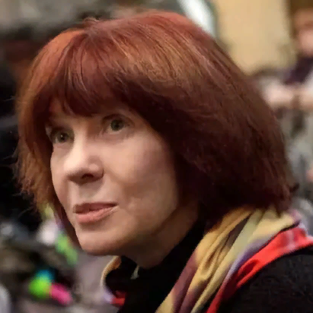
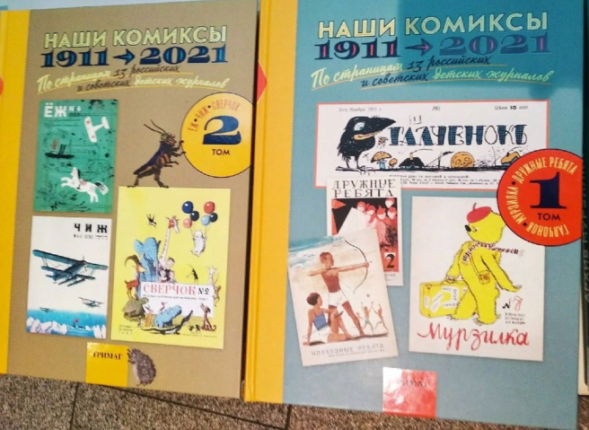
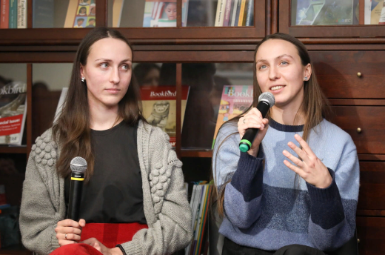
Национальная премия в области детской и подростковой литературы
Номинация «Лучшее поэтическое произведение для подростков»
Ирина Ермакова за книгу «Медное зеркало»
Номинация «Лучшая иллюстрированная книга для детей и подростков»
Варвара Больдт и Анна Кендель за книгу «Смотри: Байкал!»
Номинация «Лучший издательский проект для детей и подростков»
«Наши комиксы 1911–2021. По страницам 13 российских и советских детских журналов». Издательство «ТриМаг».
Ирина Ермакова «Медное зеркало»
Варвара Больдт и Анна Кендель «Смотри: Байкал!»
«Наши комиксы 1911–2021.
По страницам 13 российских и
советских детских журналов». В 4-х т.

Slide 10
Литературный конкурс
«Короткий список, или Саламандра»
https://short-list.org/
Конкурс «Короткий список, или Саламандра» — частная некоммерческая инициатива, направленная на продолжение традиции независимого отбора качественных текстов и создания онлайн-библиотеки произведений, адресованных современному подростку.
Первый сезон конкурса «Саламандра» состоялся в 2023 году. В нём приняли участие 312 прозаиков, представивших 383 текста. Значительную часть конкурсных произведений составили повести и романы в жанре фэнтези.
Среди авторов, приславших заявки на участие в конкурсе «Короткий список, или Саламандра», были как дебютанты, так и уже известные писатели: Светлана Лаврова, Ксения Беленкова, Дмитрий Сиротин, Екатерина Тимашпольская и др.
География первого сезона конкурса оказалась весьма широкой. Тексты были присланы из России, Республики Беларусь, а также Государства Израиль, Финляндская Республика, Французской Республики, Итальянской Республики, США и других стран.
Деятельность конкурса оперативно и подробно освещается на сайте «Короткого списка, или Саламандры».
Учредителями конкурса выступили независимые эксперты в области литературы для детей и подростков — библиографы, литературные критики, преподаватели русского языка и литературы: Алёна Васнецова, Алексей Копейкин, Ксения Молдавская, Ольга Пружинина. Все они имеют опыт работы в жюри и экспертных советах многих литературных конкурсов и премий, в частности, Всероссийского литературного конкурса «Новая детская книга», Всероссийского конкурса на лучшее литературное произведение для детей и юношества «Книгуру», [Фестиваль короткого рассказа «Кора»].
Объявляя о своём конкурсе в августе 2023 года, учредители сказали:
«Мы привыкли каждое лето перелопачивать горы рукописей, выискивая среди них бриллианты. Мы привыкли каждое лето совершать открытия: новые авторы, новые темы, новые тексты. Мы привыкли каждое лето делиться открытиями со всеми, до кого дотянемся. Этим летом мы продолжим читать: качать критические мышцы, сверять эстетические чувства, радоваться новому, решительно отодвигать устаревшее. Этим летом мы назначаем встречу тем, для кого главное — текст».

Slide 11
Награды и победители
Награды
«У нас нет призового фонда, — говорят учредители конкурса, — но есть кое-что получше: из финального списка Жюри выбирает тексты, которые будут опубликованы в партнёрских издательствах».
Победители
Победителями конкурса считаются все авторы, с которыми издательства-партнёры заключают договоры на издание их произведений.
I сезон (2023)
• Асланова Юлия. «Магазин заколдованной обуви».
На публикацию этого произведения претендует «КомпасГид».
• Бисерова Ульяна. «Таракан из Руанды».
На публикацию этого произведения претендует «Абрикобукс».
• Богатырёва Ирина. «Девья яма».
На публикацию этого произведения претендуют «КомпасГид» и «Самокат».
• Волошина-Орлова Татьяна. «Когда озеро квакнет».
На публикацию этого произведения претендует «Самокат».
• Горлова Надежда. «Цыганкино кольцо».
На публикацию этого произведения претендует «КомпасГид».
• Зайцева Александра. «Где дом и дым глубин, и алый».
На публикацию этого произведения претендуют «Абрикобукс», «Волчок», «КомпасГид» и «NoSugar Books» (импринт АСТ).
• Заугольная Оксана. «Разлом».
На публикацию этого произведения претендуют «Волчок» и «NoSugar Books».

Slide 12
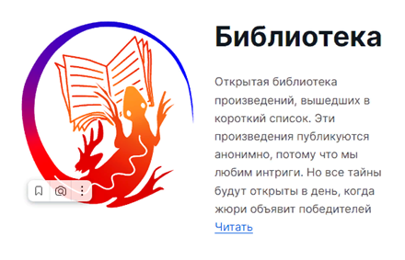
Награды и победители
Комарова Ксения. «Егор и Лена».
На публикацию этого произведения претендует «NoSugar Books».
• Лаврова Светлана. «Тринадцать хрустальных небес».
На публикацию этого произведения претендует «NoSugar Books».
• Максимова Екатерина. «Капитан Кулебякин».
На публикацию этого произведения претендует «КомпасГид».
• Морозовская Анастасия. «Обещала».
На публикацию этого произведения претендуют «Абрикобукс» и «КомпасГид».
• Нигматуллина Екатерина. «Неромантичный век».
На публикацию этого произведения претендует «NoSugar Books».
• Новакова Дарья. «Наследник Кукулькана».
На публикацию этого произведения претендует «NoSugar Books».
• Пехтерева Лидия. «Юла, замри!».
На публикацию этого произведения претендует «КомпасГид».
• Сомс Инга. «Жёлудь с пятого этажа».
На публикацию этого произведения претендует «Волчок».
• Шанская Анастасия. «Кот прямо с неба».
На публикацию этого произведения претендует «Самокат».
Если конкретное произведение хотят опубликовать два и более издательств, то решение о сотрудничестве принимает автор текста. Произведения — победители первого сезона независимого литературного конкурса «Короткий список, или Саламандра» будут опубликованы в течение 2024 года.

Slide 13
VIII Международный конкурс имени Сергея Михалкова (2023)
http://www.svmihalkov.ru/konkurs/condition/
Жюри Конкурса этого сезона, рассмотрели более 300 рукописей и приняли 273 из них. Работы отличаются большим жанровым разнообразием: от фэнтези и мистики (большинство) до реалистической прозы, как психологической, так и лирической. Одним из популярных приемов стал квест. Сохраняют свои позиции детективы и приключения, как с элементами мистики, так и без нее. Но центральным персонажем всех конкурсных работ по-прежнему остается подросток, его школьная жизнь, взаимоотношения со сверстниками и взрослыми, в первую очередь родителями, познание себя и мира, первая любовь.
География проживания авторов включает большую часть Российской Федерации. Зарубежные авторы традиционно представлены странами, где проживают наши соотечественники, а это практически все страны мира. В конкурсе-2022 года приняли участие авторы из Испании и Италии, Германии и Эстонии, Индонезии и США, Казахстана и Молдавии, Белоруссии и Украины. Шорт-лист состоит из 13 произведений. Среди авторов-лауреатов — Елена Романова, Виктор Лановенко, Елизавета Зуева, Григорий Волков, Алиса Коротовских и др.
21 апреля 2023 года в Российском фонде культуры состоялась торжественная церемония награждения победителей VIII Международного конкурса имени Сергея Михалкова за лучшее художественное произведение для подростков.
Первая премия — Маргарита Мамич за повесть «Рельсы под водой».
Вторая премия — Алиса Коротовских за повесть «Сочинение без шаблона».
Третья премия — Виктор Лановенко за повесть «Злая девчонка».
Произведения победителей и лауреатов VIII Международного конкурса имени Сергея Михалкова будут опубликованы издательством «Детская литература». Соответствующие документы уже подписаны.

Slide 14
Премия Правительства Москвы имени
Корнея Чуковского в области детской литературы
https://премиячуковского.рф/
В 2020 году в Москве учреждена премия Правительства Москвы имени Корнея Чуковского в области детской литературы, направленная на поддержку детских писателей. Соответствующее постановление подписал Сергей Собянин. Организатор Конкурса на соискание премий – Департамент культуры города Москвы.
Победители сезона 2022–2023
Победители сезона 2022–2023
«Лучшее произведение в прозе для детей в возрасте до 7 лет»
Соболева Галина Валентиновна «Писатель Ёжиков и другие»
«Лучшее произведение в прозе для детей в возрасте от 8 до 12 лет»
Киселев Александр Константинович «Жили – плыли пираты»
«Лучший поэтический сборник для детей в возрасте до 7 лет»
Гриченко Галина Сергеевна (псевдоним Галина Дядина) «Я — волшебник»
«Лучший поэтический сборник для детей в возрасте от 8 до 12 лет»
Симбирская Юлия Станиславовна «Летающие зонтики»
«Лучший перевод на русский язык произведения для детей в возрасте до 7 лет»
Боченкова Ольга Борисовна «О чём поёт морской лев?»
«Лучший перевод на русский язык произведения для детей в возрасте от 8 до 12 лет»
Сухотина Мария Павловна. Ривка Голчен «Тайна Страны Невозможностей»

Slide 15
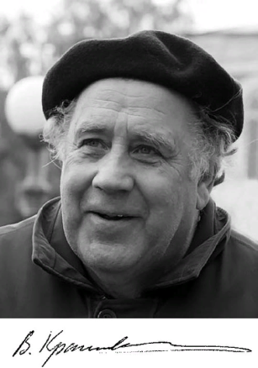
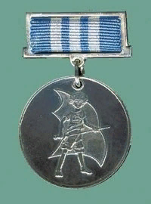
Сайт премии http://lit-parus.ru/
Лауреатов премии награждают денежным призами, дипломом и медалью с силуэтом мальчика со шпагой, эскиз которой нарисовал сам В. П. Крапивин. Финалисты награждаются дипломами и специальными призами. Литературная премия им. В. П. Крапивина присуждена в следующих номинациях:
«Выбор профессионального жюри» — Марина Шубина «Федот Данетот и Лето конца света»
«Выбор Командора» — Светлана Потапова «Я живу в шкафу»
«Выбор литературного совета» — Мария Фадеева «Я рассказываю сказки»
«Выбор детского жюри» — Андрей Копылов «Неведьмочка»
Специальные призы:
- Гульшат Абдеева «Костик»
- Мария Гербер «Подарок для ласси»
- Светлана Каминская «Девушка из паровозной прислуги»
- Лена Крамен «Каждый страх мечтает»
- Светлана Нежина «Сказки старого попугая»
- Наталья Хухтаниеми «В Ятулинкивенкюла ничего необычного»
- Юлия Щедрина «В Тихом Омуте»

Slide 16
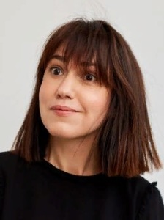
Всероссийская литературная премия
им. С.Я. Маршака
https://ddkspb.ru/marshak/
Всероссийская литературная премия им. С. Я. Маршака была учреждена в 2003 году. Первое награждение состоялось в 2004 году. Вручается Союзом писателей Санкт-Петербурга и издательством «Детгиз» и присуждается ежегодно.
Учредители премии — Союз писателей Санкт- Петербурга, администрация города Санкт- Петербурга, Фонд содействия развитию детской литературы и культуры чтения «Дом детской книги». Инициатором премии стал Союз писателей Санкт- Петербурга и его секция детской литературы.
Лауреаты премии 2024 года
«Проза» — Ольга Фадеева. «Маленький бирюзовый автобус»
«Поэзия» — Марина Зарубина. «Солнышко-морошка»
«Дебют» — Ирина Данилова. «Платформа 0»
Специальный диплом имени Михаила Яснова — Евгения Чернышова. «Как поймать тишину и другие истории про Ульку»
Ольга Фадеева
«Маленький бирюзовый автобус»
Марина Зарубина
«Солнышко-морошка»
Ирина Данилова
«Платформа 0»
Евгения Чернышова
«Как поймать тишину и другие истории про Ульку»

Slide 17
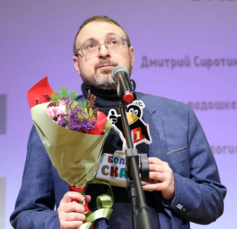
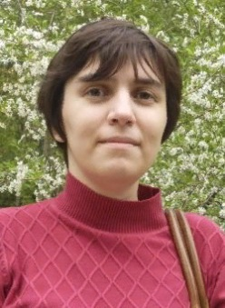
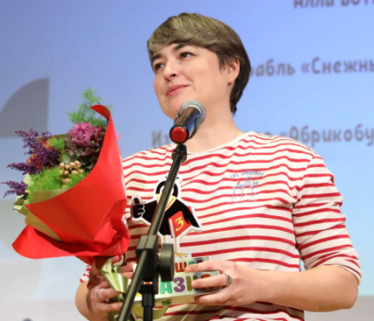
Литературная премия «Большая сказка» им. Эдуарда Успенского
Премия «Большая сказка» имени Э. Н. Успенского за произведения для детей до 12 лет учреждена в 2020 году. Председатель жюри премии, детский писатель и сценарист А. А. Усачёв сказал: «Имя Эдуарда Успенского присвоено премии в знак признания его заслуг как выдающегося детского писателя, создателя известных и всемирно любимых персонажей, виртуозного сказочника и мастера художественного рассказа».
Лауреаты 2023 года
Номинация «Сказка»
1 место — Дмитрий Сиротин за книгу «Человек на ладошке»
2 место — Ольга Павлова за книгу «Повесть о речных королях»
3 место — Алла Ботвич за книгу «Корабль “Снежный”»
Дмитрий Сиротин
«Человек на ладошке»
Ольга Павлова
«Повесть о речных королях»
Алла Ботвич
«Корабль “Снежный”»

Slide 18
Литературная премия «Большая сказка» им. Эдуарда Успенского
Номинация «Весёлый учебник»
Ольга Колпакова за серию книг «Научные сказки»
Специальный приз
Маръа Малми за книгу «Несусветные»
Почетный приз
Издательство «Дом детской книги» (Санкт- Петербург)
Ольга Колпакова
«Научные сказки»
Маръа Малми
«Несусветные»
Издательство
«Дом детской книги»

Slide 19
Подробнее о книгах лауреатов четвертого сезона премии «Большая сказка»:
Дмитрий Сиротин, «Человек на ладошке» (издательство «Антология»)
Автор повести-сказки с трепетом описывает переживания маленького человека – маленького исключительно в силу возраста, но не душой. И разлад между родителями, и конфликт с хулиганами, и любая несправедливость окружающего мира оставляют в этой душе глубокий след, который можно излечить настоящей дружбой, увлечениями – чтением и театром. Воплощением идей добра, взаимопомощи, истинных ценностей становится квартирный Тапочкин – персонаж крошечный и забавный, но только на первый взгляд. Ведь иногда именно «маленькие» люди вершат великие дела.
Ольга Павлова, «Повесть о речных королях» (издательство «Волчок»)
Весной в хатке на запруде под высокой ивой родилась бобрёнок Черёмушка. Она растёт смелой, любопытной, учится самостоятельности и увлечённо исследует мир: пробует травы, растущие вдоль берега, знакомится с лесными зверями и птицами, любуется осенним лесом и радуется первому снегу. Однажды ворон Феликс, который везде побывал и многое видел, рассказывает Черёмушке про королей, они устраивают так, чтобы всем жилось хорошо. Черёмушка очень хочет, чтобы рядом с ней все, от мошки до лося, были счастливы. Ей непременно нужно стать самым справедливым речным королём! Новосибирская писательница Ольга Павлова продолжает традицию русских писателей в изображении природы. Из сказочной повести о взрослении бобрёнка Черёмушки читатель узнает, как всё на свете взаимосвязано, хрупко и прекрасно.
Алла Ботвич, «Корабль «Снежный» (издательство «Абрикобукс»)
Согласно второму весеннему соглашению небесные флотилии Псов и Котов обязаны помогать друг другу в угрожающей жизни или их общему делу ситуации... Но всё-таки никогда ещё на кошачью палубу не поднимали пса. С вечного вопроса «Что делать?» и начинаются приключения суровых котов-моряков, обитателей корабля «Снежного», – капитана Рыжего, его первого помощника Боба-Тельняшки, матроса Разноглазого – и пса, которому совсем скоро предстоит вспомнить своё имя. Путешествуя по облачному морю, мы встретим поджарого Свина с борта Морских Свинок и псов-моряков с «Верного-22», летучих рыб-почтальонов и бестолковых рыб-поэтов, смотрителя Маяка-на-Краю и таинственных Перевозчиков... У каждого будет своя история. И все они под свист ветра, мелодию губной гармошки и брызги волн сплетаются в просоленный канат. По нему-то пёс, вспомнивший своё имя, и выберется из облачного моря.
Маръа Малми, «Несусветные» (издательство РОСМЭН)
Кто из нас не мечтает познакомиться с фантастическим героем? С феей, эльфом или хотя бы домовым. А вот неразлучные друзья Аманда, Осси и Йонни однажды повстречали Малю – самого настоящего чертенка прямиком из пекла! Правда, с появлением Малю все в их жизни пошло кувырком. Но и это еще ничего, а вот что делать, если за Малю явится его отец – не кто иной, как сам Сатана?...
Ольга Колпакова, «Научные сказки» (издательство РОСМЭН)
Серия познавательных книг «Научные сказки» – это увлекательные рассказы, в сюжет которых вплетены интересные факты об окружающем мире. Книги ненавязчиво объяснят сложные научные явления, помогут ребенку запомнить важные правила техники безопасности, научат заботиться о своем здоровье, познакомят с динозаврами, а также с самыми разными машинами и бытовыми приборами, без которых сложно себе представить современную жизнь.

Slide 20
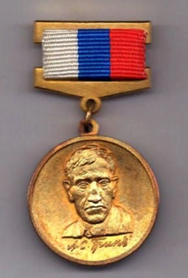
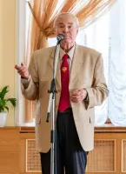
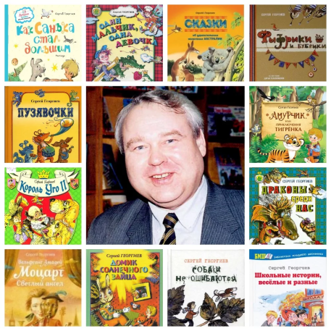
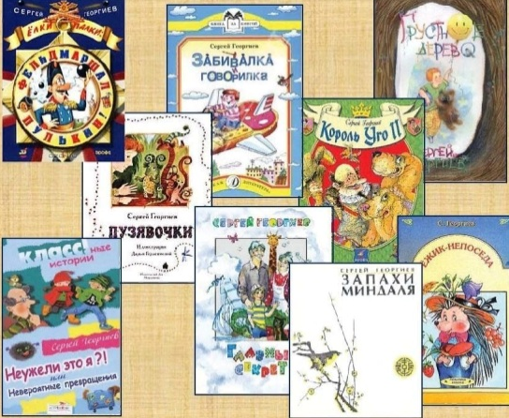
Премия имени Александра Грина
Премия имени Александра Грина — российская литературная премия учреждена по инициативе Союза писателей России, администрации городов Кирова и Слободского в 2000 году, в связи со 120-летием писателя Александра Степановича Грина.
Претендовать на премию могут граждане Российской Федерации.
Ежегодно присуждается одна премия за произведения для детей и юношества, проникнутые духом романтики и надежды. Автор может быть награждён как за отдельное сочинение, и за всё творчество в целом.
Произведение должно быть посвящено или адресоваться детям старшего возраста, подросткам, юношеству. Жанр произведений может быть любым.Премия имени Александра Грина состоит из медали с изображением А. С. Грина, Почётного диплома с изображением А. С. Грина и денежного приза (сумма эквивалентна 1000 долларов США).
Лауреатом премии 2023 года стал Сергей Георгиевич Георгиев
(настоящее имя Сергей Георгиевич Дьячков).
Сергей Георгиевич Георгиев

Slide 21
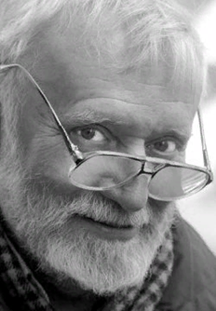
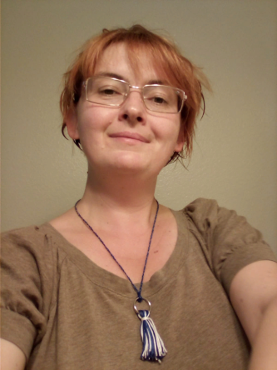
Литературная премия «Алиса»
Премия «Алиса» вручается лучшему произведению детской и подростковой фантастики, которое увидело свет в минувшем календарном году. Премия посвящена памяти писателя Кира Булычева, много сделавшего для развития этого направления литературы. Для выявления победителей Оргкомитет фестиваля фантастики «Роскон» формирует и публикует номинационный список. Премия присуждается совместным решением Оргкомитета «Роскона» и вдовы Кира Булычева — художника Киры Алексеевны Сошинской.
Литературная премия «Алиса» вручается в торжественной обстановке ежегодно, на фестивале «РосКон». Приз представляет собой точную копию миелофона из фильма «Гостья из будущего». Изначально его вручал сам Кир Булычёв, после его смерти — Наталья Гусева (исполнительница роли девочки из будущего).
2023 — Лариса Романовская (за роман «Захолустье. Пока я здесь»).
Кир Булычев
Лариса Романовская «Захолустье. Пока я здесь»

Slide 22
Литературный конкурс
«Белой вороны» IV cезон
https://albuscorvus.ru/literaturnyj-konkurs/
Тема Литературного конкурса «Белой вороны» четвёртого сезона — «Перемена». Выбор темы организаторы конкурса обосновали так: «Перемена — как случившееся изменение, когда всё по какой-то причине становится не так, как раньше. Может быть, дело в возрасте, а, может быть, что-то произошло — с героем, с его окружением, с обществом. Перемены можно отчаянно ждать, как в песне Цоя, а можно — опасаться. Наконец, перемена может быть школьной, в которой происходит все самое весёлое, интересное и даже страшное».
КОРОТКИЙ СПИСОК IV сезона
ПОБЕДИТЕЛИ ЧЕТВЁРТОГО СЕЗОНА КОНКУРСА:
Номинация «Лучшая рукопись»
Победитель не выбран.
Номинация «Выбор победителя прошлого сезона» (выбирала Маръа Малми, обладатель специального приза жюри премии «Большая сказка» имени Эдуарда Успенского):
Морозовская Настя «Кладбище в кустах».
Номинация «Серебряное перо»
Лежнева Гюльназ «Ляйсан», «Тэмук».
- Ирина Белоусова «Усы капитана».
- Сания Биккина «Перемещённые».
- Галина Винар «Пока бабушка не видит».
- Ася Горяинова «Ключ жизни».
- Хали Кулешова, Лилит Мазикина «Ветер встречный».
- Гюльназ Лежнева «Ляйсан».
- Гюльназ Лежнева «Тэмук».
- Настя Морозовская «Кладбище в кустах».
- Валерия Ошеева «Отголоски любви».
- Дмитрий Сиротин «Крибле крабле бумс».

Slide 23
Книжный конкурс «Обложка супер»
Вдохновившись успехом своего Литературного конкурса, издательство «Белая ворона» решило совместить конкурс литературных произведений с конкурсом обложек. Так появился проект «Обложка супер». Его работу курирует художница Татьяна Кормер, сооснователь и арт-директор издательства «Белая ворона». Первый сезон конкурс проводился с 3 февраля по 28 апреля 2023 года. В его рамках было рассмотрено более семисот работ.
На рассмотрение жюри было представлено 737 работ. В финал конкурса вышли 65 обложек.
Главный приз: издание книг в обложках-победителях
Ирина Ефимова — обложка к книге М. Малми «На моём зелёном лице все написано».
Оксана Ануфриева — обложка к книге К. Афанасьевой «Пазл».
Мария Ветрова — обложка к книге Эйрика Годвирдсона «Мистер Койот и мистер Енот».
Дарья Рудакова — обложка к книге Т. Павленко «Помогите крокодилу».
Полина Шандала — обложка к книге Т. Павленко «Рыжий Помпон в зеленой траве».
Анастасия Ткачёва — обложка к книге О. Васильковой «Сила чёрного мухомора».
Анна Теняева — обложка к книге Д. Сиротина «Ты просто выйди».
Анастасия Борисенко — обложка к книге А. Вервейко «Койоты Средней полосы».
Обложка к книге Е. Овчинниковой «Сокровища» — победитель не выбран.

Slide 24
Книжный конкурс «Обложка супер»
Зрительское голосование: спецприз
Ирина Ефимова — обложка к книге М. Малми «На моём зелёном лице все написано».
Анастасия Рассказова — обложка к книге К. Афанасьевой «Пазл».
Сергей Шкуренко — обложка к книге Эйрика Годвирдсона «Мистер Койот и мистер Енот».
Евгения Кострова — обложка к книге Т. Павленко «Помогите крокодилу».
Ольга Романова — обложка к книге Т. Павленко «Рыжий Помпон в зеленой траве».
Валерия Руднева — обложка к книге Е. Овчинниковой «Сокровище».
Анна Жукова — обложка к книге О. Васильковой «Сила черного мухомора».
Вера Егерева — обложка к книге Д. Сиротина «Ты просто выйди».
Ксения Коротеева — обложка к книге А. Вервейко «Койоты Средней полосы».
Победитель МОРС
Анна Теняева — обложка к книге Д. Сиротина «Ты просто выйди».
Книги с обложками – победительницами конкурса «Обложка супер»
В 2023 году издательство «Белая ворона»/«Albus corvus» выпустило следующие книги с обложками-победительницами: А. Афанасьева «Пазл», М. Малми «На моем зеленом лице все написано», Е. Овчинникова «Сокровища», Л. Потапчук «Проходите, раздевайтесь».
Второй сезон конкурса будет объявлен в 2024 году.

Slide 25
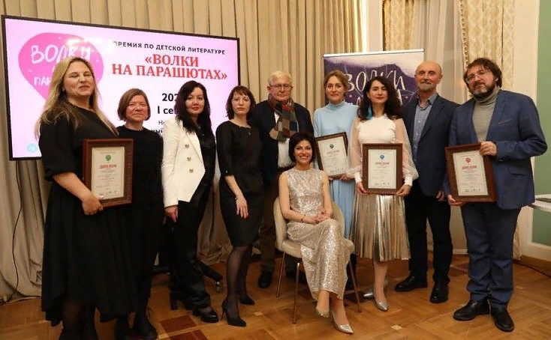
Премия «Волки на парашютах» 2023 1 сезон
https://godliteratury.ru/articles/2023/12/03/volki-na-parashiutah-nashli-hoziaev
Премия «Волки на парашютах» — ежегодная премия для писателей, создающих оригинальные художественные произведения высокого качества для детей и подростков.
В 2023 году в издательстве «Чёрная речка» открылась редакция «Волки на парашютах», которую возглавила Ася Петрова — известный детский писатель, признанный переводчик французской литературы, доцент СПбГУ.
Редакция строит свою деятельность вокруг идеи, заложенной Асей Петровой в сборнике рассказов «Волки на парашютах», который увидел свет в 2011 году. Это идея парашюта — помощи родителям и подросткам. Редакция работает в направлениях: развивающие книги для малышей, иллюстрированные сказки, классика детской поэзии, современная детская литература, автофикшн и нон-фикшн для родителей.
В 2023 году коллектив редакции, писатель Елена Черникова, издательство Омега-Л, книжный интернет-магазин bmm.ru, частные спонсоры объявили о проведении ежегодной премии «Волки на парашютах» для детских писателей.
Номинация «Самый крутой детский роман, который захотят прочитать все». Лауреаты
1 место. Сиротин Дмитрий «Крибле, крабле, бумс!»
2 место. Евгения Русинова «Лиза и гений из шкафа»
3 место. Екатерина Сиротина «Водоворот»
Шорт-лист
Котова Татьяна «Опасный район»
Русинова Евгения «Лиза и гений из шкафа»
Райнеш Евгения «Феи на твоей стороне»
Сиротин Дмитрий «Крибле, крабле, бумс!»
Сиротина Екатерина «Водоворот»
Томах Татьяна «Река другой стороны»

Slide 26
Литературный конкурс
«Доживём до понедельника»
https://aspi-russia.ru/contests/dozhivem-do-ponedelnika/
Литературный конкурс «Доживём до понедельника» учреждён порталом «ГодЛитературы.РФ» и Ассоциацией союзов писателей и издателей России (АСПИР) в 2023-м, указом Президента России объявленном Годом педагога и наставника.
О новом литературном конкурсе было объявлено на международной книжной ярмарке «NON/FICTIO№ ВЕСНА – 2023» (Москва). Презентация состоялась 6 апреля 2023 года. В ней приняли участие писатель, лауреат Государственной премии Павел Басинский; писатель, председатель АСПИР Сергей Шаргунов; главный редактор издательства Metamorphoses Инна Моисеева; писатель Людмила Прохорова; писатель, учитель литературы Татьяна Шипилова. Модератором выступил шеф-редактор портала «ГодЛитературы.РФ», писатель и переводчик Михаил Визель.
Все этапы конкурса освещаются на страницах портала «ГодЛитературы.РФ».

Slide 27
Победители конкурса
1 место — Валентин Юрьев «Малахитовый «Кунгур»
Это, по мнению Алексея Варламова, «мастерски написанный рассказ с достаточно неожиданной кульминацией. Автор ухватывает бытовые подробности, создает зримый вещественный мир. Проработанные образы, завершенная сюжетная целостность».
2 место — Владимир Фиалковский «Нестраховой случай кота Моисея»
История про современного «географа, глобус пропившего» — только здесь «квартиру спалившего». Очень смешно и немного грустно. Мягкая ирония по отношению к главному герою.
3 место — Анна Музыкантова «Мамина батарейка»
Динамичный рассказ с жизнеподобными и разнообразными характерами о маме-кардиологе, жертвующей всем ради работы, и о дочери-подростке, которая, преодолев обиду на вечно занятую маму, начинает понимать, насколько важна её работа.
Шестеро победителей стали обладателями путёвки в писательскую резиденцию в «Горки Ленинские». Среди них Виноградова Ирина, Иванова Анастасия, Кривогорницына Екатерина, Титова Мария, Филина Людмила.
Не выбравшие участие в резиденции победители (три призовых места), получат дипломы и ценные призы от портала «ГодЛитературы.РФ» и его партнеров.
Победителем конкурса по итогам читательского голосования стала Николаенко Елена из Липецка с рассказом «Номер тринадцать».

Slide 28
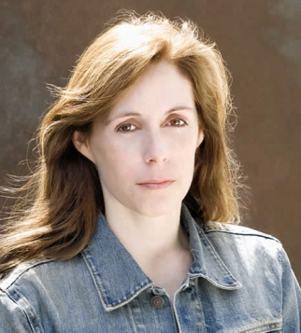
Мемориальная премия имени
Астрид Линдгрен
https://alma.se/en/
Премия памяти Астрид Линдгрен (швед. Litteraturpriset till Astrid Lindgrens minne, аббр. ALMA) — шведская литературная премия, самая крупная премия в области детской и юношеской литературы, присуждается наиболее выдающимся авторам, иллюстраторам, специалистам, продвигающим чтение, из разных стран.
Цель премии памяти Астрид Линдгрен - способствовать возрастанию интереса к детской и юношеской литературе в мире, а также поощрение детских прав на культуру на глобальном уровне. Внимание, которое привлекает премия, влечёт за собой увеличение количества переводов, что делает литературу высокого качества доступной для большего количества детей. Кроме того, список номинантов премии, отобранных профессиональным жюри, становится отличной отправной точкой для всех, кто желает узнать больше о современной детской и юношеской литературе.
Лауреатом премии 2023 года стала американская писательница Лори Холс Андерсон.
Лори Холс Андерсон «Говори»
Она одна из ведущих американских писательниц. Ее прорывной роман «Говори» был опубликован в 1999 году, переведен на многие языки, в том числе русский, и экранизирован (в главной роли снялась Кристен Стюарт). В своих романах она озвучивает подростковый опыт с порой грубой честностью. Стремление к любви, желание быть понятым, поиск смысла, идентичности и правды - постоянные темы книг Андерсон. Их чтение это не увеселительная прогулка, они поднимают острые проблемы социума, открывают взрослым глаза на то, что жизнь подростков действительно тяжела и трудна, не нужно отмахиваться от их проблем.
У нее есть несколько книг, но на русский переведена только одна - «Говори» (выпущена также в версии графического романа). Это книга об очень сильной травме девочки, но эта травма стигматизирована в обществе, жертва подвергается высмеиванию и остракизму.

Slide 29
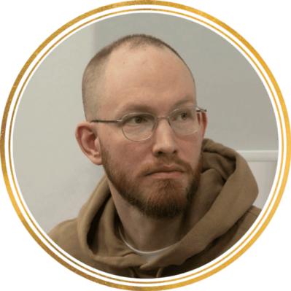
«Белые вороны»
Ежегодный список значимых для мировой литературы детских книг
Каталог составляется с 1993 г. Он является важнейшим продолжающимся изданием Международной молодежной библиотеки (International Youth Library) (Мюнхен, Германия). Каталог публикуется каждую осень и презентуется на Франкфуртской книжной ярмарке (Франкфурт, Германия), а сами книги представляются весной следующего года на Болонской ярмарке детской книги (Болонья, Италия). Каталог включает книги на 40 языках из 60 стран мира.
Каталог представляет собой рекомендательный список для детского и юношеского чтения. Он является авторитетным справочным источником для библиотек, книготорговцев и книгоиздателей, а также переводчиков, преподавателей и родителей. По содержанию списка можно судить о динамике современного рынка книжной продукции для детей и новых подходах к детской литературе в разных странах мира. Каталог имеет специфическую задачу — отразить жанрово-тематическую и возрастную сегментацию национальных литератур для детей.
В 2023 году в международный список «Белые вороны» попала одна книга из России — «Зверь 44» Евгения Рудашевского с иллюстрациями Вольги Пранкевич (издательство «КомпасГид»).
В книге речь идет о безымянной стране, где мирная жизнь превратилась в полузабытое воспоминание, а надежды на событие, которое способно всё перевернуть, практически нет. Разрушенные войной города и смерть стали чем-то обыденным. Одни наступают — другие отступают, а потом они меняются местами. Бивень, Фара, Сивый, Леший, Кирпич, Черпак и другие выполняют свою работу на «Звере». Не самую приятную (да, что уж, тошнотворную), но необходимую.
Евгений Рудашевский «Зверь 44»

Slide 30
Фестиваль короткого рассказа «Кора»
http://korafest.ru/
Итоги 2023 сезона
Номинация «Короткий рассказ»
1 место. Анастасия Морозовская «Дед»
1 место. Ольга Серова «Под клетчатым шарфом»
2 место. Светлана Леднева «Синяя чашка»
3 место. Александр Киселёв — «Принцесса Дуня и Инопланетянин»
Номинация «Микрорассказ»
1 место. Ксения Комарова «Яйцекладущие»
2 место. Евгения Русинова «Шуба-дуба»
3 место. Дарья Антошкина «Сломала»
Номинация «Ветер перемен»
1 место. Нина Дашевская «Мельница»
2 место. Ольга Серова «Тест»
2 место. Анастасия Антонова «Игра»
3 место. Мария Гербер «Из-за границы»
«Кора — это фестиваль короткого рассказа, который придумали писатель Алексей Олейников и главный библиотекарь Центральной городской детской библиотеки им. А.П. Гайдара города Москвы Татьяна Рудишина при активном участии директора библиотеки Надежды Эрихман.
(Сайт фестиваля).
Итоги народного голосования
Номинация «Короткий рассказ»
Дарья Сафонова «Лагуз»
Ирина Данилова «Жаба»
Номинация «Микрорассказ»
Юлия Асланова «Испытание для короля»
Номинация «Ветер перемен»
Мария Гербер «Из-за границы»

Slide 31
Фестиваль эпической поэзии для детей и подростков «Кора-Стих». 2023
http://korafest.ru/2023/11/07/объявлены-победители-фестиваля-кора/
Фестиваль эпической поэзии для детей и подростков «Кора-Стих» — ежегодный фестиваль, созданный с целью популяризации жанра эпических поэм и поэзии для детей и подростков, поддержки поэтов, работающих в этом жанре.
Основная номинация
1 место. Подборка стихов Марии Дубиковской
2 место. Подборка стихов «Записка в бутылке» Юлии Весовой
2 место. Поэма «Поезд Санкт-Петербург – Анапа» Татьяны Павленко
3 место. Подборка стихов «Следы» Светланы Русановской
3 место. Подборка стихов «Молитва отличницы» Анастасии Цимбаловой
3 место. Подборка стихов «Червяковые истории» Веры Федорук
Победитель Народного голосования в номинации
Подборка стихов Анастасии Лютиковой
Номинация «Эксперимент»
1 место. Подборка стихов Ирины Алымовой
1 место. Графическая драма «В разлуке» Евгении Русиновой
2 место. Подборка стихов «Управление погодой» Екатерины Каграмановой
2 место. Поэтический дневник «52 мысли на ходу» Ольга Замятина
3 место. Отрывок из ритм-романа «Сенсор» Евы Немеш
3 место. Графический стих про кота Анны Музыкантовой
3 место. Поэма «Забывчивая бабушка». Анастасии Антоновой
Победитель Народного голосования в номинации
Графический стих про кота Анны Музыкантовой

Slide 32
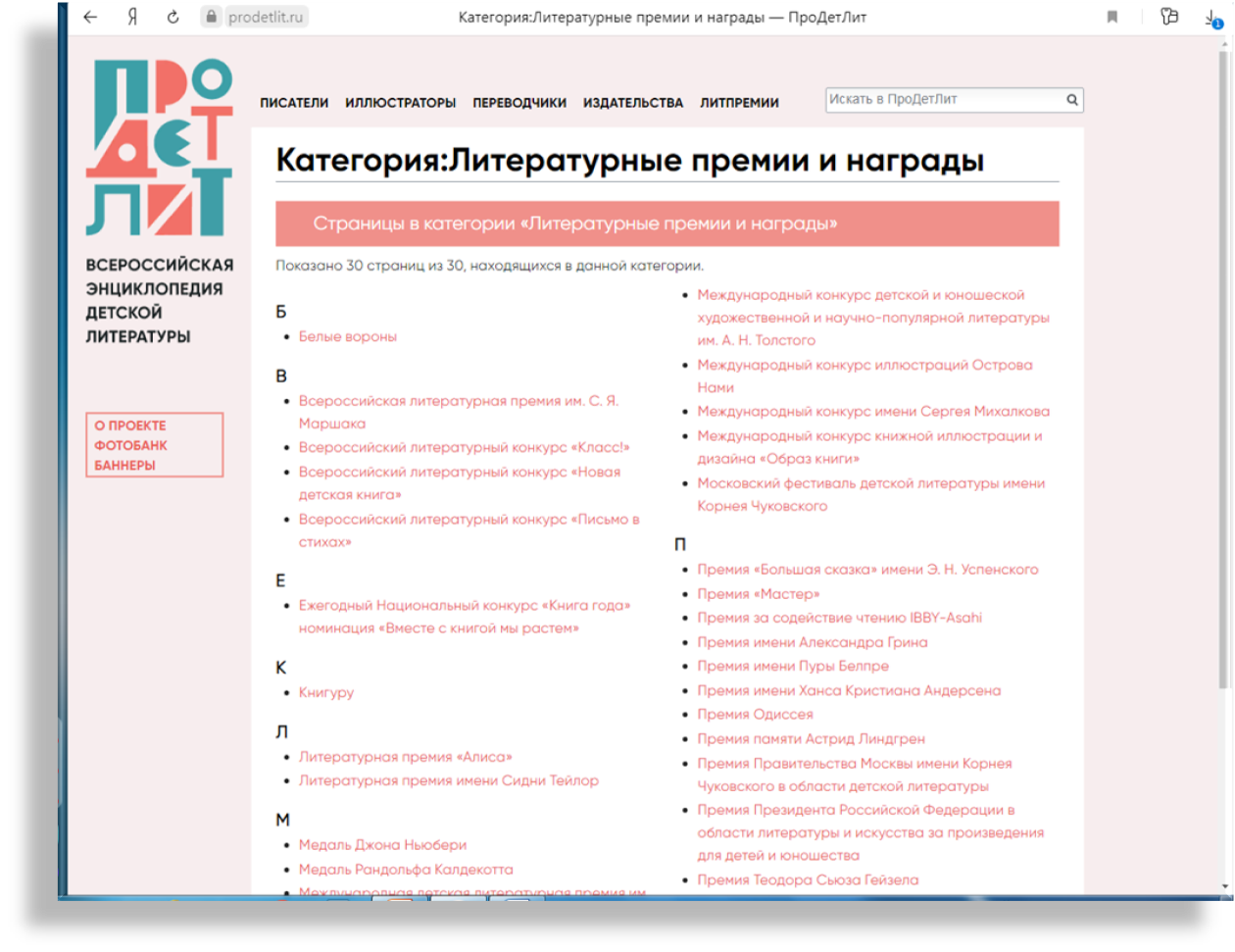
ПроДетЛит.
Всероссийская энциклопедия детской литературы
https://prodetlit.ru/index.php/Категория:Литературные_премии_и_награды

Slide 33
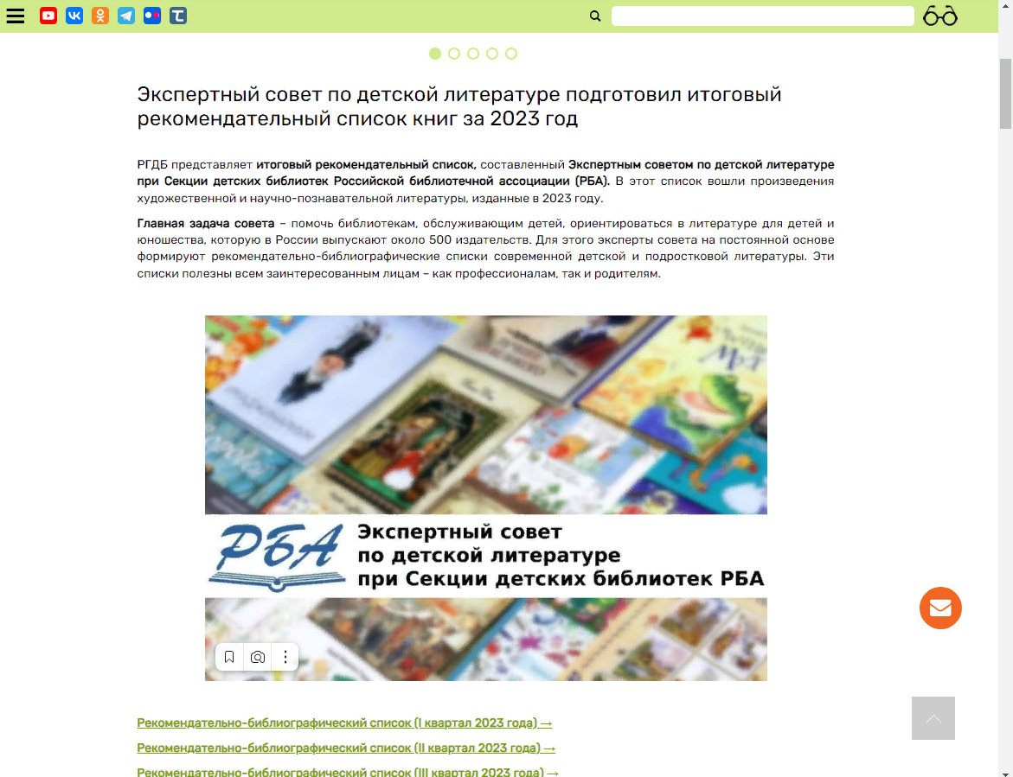
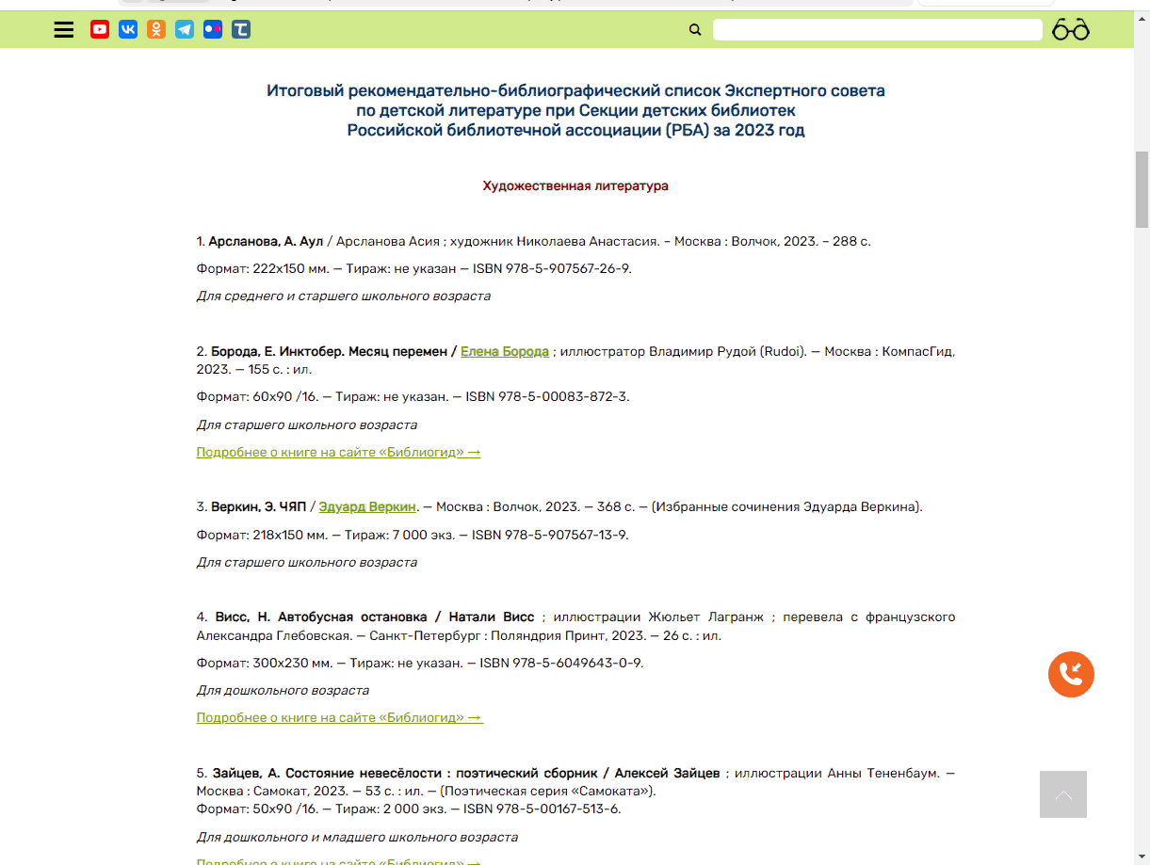
Итоговый список Экспертного совета
по детской литературе 2023 года (РГДБ)
https://rgdb.ru/professionalam/15666-ekspertnyj-sovet-po-detskoj-literature-podgotovil-itogovyj-rekomendatelnyj-spisok-knig-za-2023-god

Slide 34
Встречаемся в марте
Время: 25 марта, в 11-00 часов
Место: YouTube-канал
Тема: Презентация интерактивной выставки-путеводителя по лучшим книгам 2023 года.
Списки Экспертного совета РГДБ. (к НДЮК)

Slide 35
Отдел электронных ресурсов и справочно-
библиографического обслуживания
ККДБ г. Красноярск
Наш адрес: г. Красноярск, ул. Корнетова,2
Тел. 201-35-92
E-mail: kkdb@mail.ru
Сайт: http://www.kkdb.ru/
Мы «ВКонтакте»: https://vk.com/bibdet
г. Красноярск, 2024, 26 февраля

